Slide 1
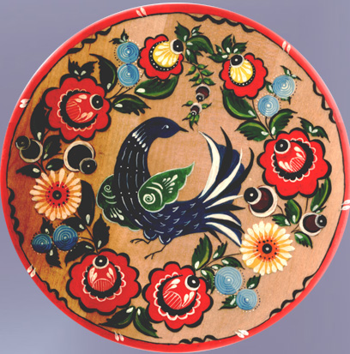
народные промыслы
Городецкая роспись

Slide 2
Что узнаем на уроке?
Где зародилась городецкая роспись
Основные мотивы
Техника росписи
Развитие промысла

Slide 3
Чему научимся на уроке ?
Составлять композицию делать подмалевок рисовать птицу делать оживку

Slide 4
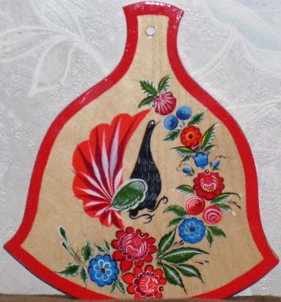
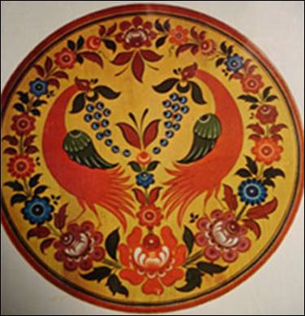
Ожидаемый результат

Slide 5

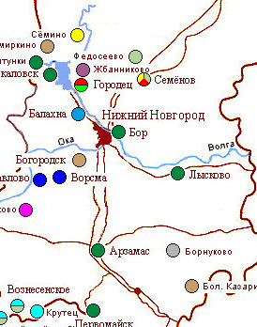
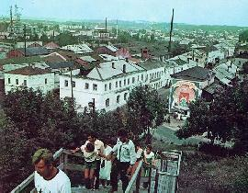
Историческая страничка
Городец – город на берегу Волги в 60 км от Нижнего Новгорода.
Как поселение был основан в 1152 году Юрием Долгоруким и носил название Малый Китеж.
Старинный промышленный центр по соседству со знаменитой Макарьевской ярмаркой.
Отсюда товары развозились по всей России
Городецкая роспись получила свое развитие в середине 19 века в деревнях расположенных вдоль реки Узол :
Курцево ,
Кусково .
Хлебаиха
Мастера расписывали лубочные короба, посуду мебель . Игрушки и даже части дома : ставни, ворота, двери

Slide 6
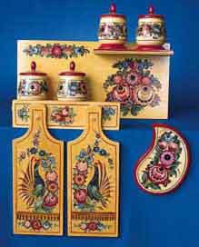
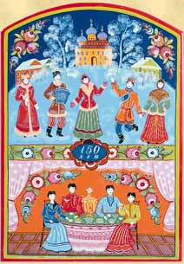
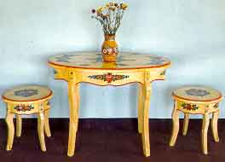
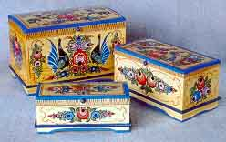
Основные мотивы
        На предметах быта изображались фантастические цветы, птицы, кони. Со временем появляется сюжетная роспись: чаепития, гулянья, сценки из городской жизни, персонажи сказок, батальные сцены, навеянные Русско-туркцкой войной …

Slide 7
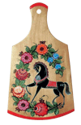
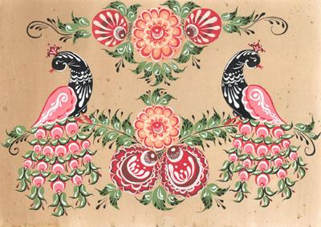
Элементы росписи
Конь
Птица
Розан
Купавка
Оживка

Slide 8

Розан
Стилизованный цветок розы, шиповника, яблони.
Оживка
Основа цветка- большой круг
Седцевина –
маленький круг
Лепестки - дужки

Slide 9
Купавка
Стилизованный цветок
Основа цветка – круг
Оживка
Сердцевина - круг
Лепестки - серпики

Slide 10
Композиция

Slide 11
Композиция практическая работа
Розан Купавка Листья

Slide 12










Оживка (украшение)
Оживка ( украшения) из
точек
капелек
дужек
усиков

Slide 13

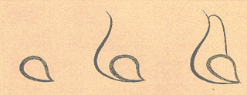
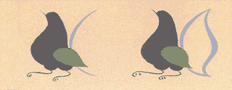
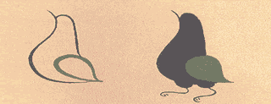
Птица
Птицы - это гонцы весны.
В сказках птицы – символ радости и счастья.
Сказочные герои искали жар – птицу. В песнях златоглавую птицу сравнивали с зарей.
Капля и дуги – туловище птицы.
Хвост – «рыбка» Украшения -перья
Оживка в виде точек и капелек

Slide 14
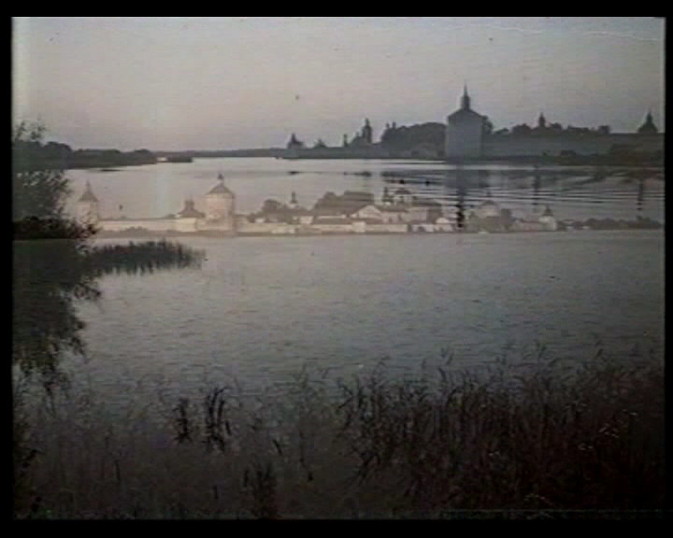

Slide 15




Конь
Символ силы и выносливости. Незаменимый помощник в хозяйстве и верный друг в бою.
Грива
Сбруя
Оживка
Шея – большая «капля»
Голова и круп –
маленькие «капли»
Ноги – маленькие «капли» и дужки.
Хвост – три мягких мазка.

Slide 16
Городецкая роспись своеобразна по своей манере, поэтому спутать её достаточно трудно. Ни одно городецкое изделие не обходится без пышных гирлянд, букетов цветов, напоминающих розы и ромашки. Городецкие мастера не знали законов перспективы, поэтому их рисунки были плоскими. Но их работы всегда отличались удивительной лёгкостью и прозрачностью.

Slide 17
Творческих вам успехов!

Slide 18
Проверь свои знания !

Slide 19
А)В какой области зародилась и развилась городецкая роспись ?
Нижегородской
Владимирской
Рязанской
Московской

Slide 20
Б) Какой элемент не используется в городецкой росписи ?
Розан
Купавка
Кудрина

Slide 21
В) Какие мотивы использовались в городецкой росписи ?
Цветы
Птицы
Кони
Бытовые сцены
Все вышеперечисленное

Slide 22
Молодцы !

Slide 23


Slide 24
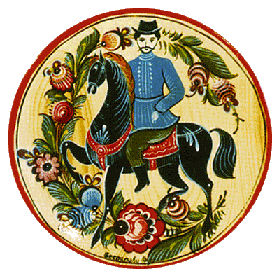
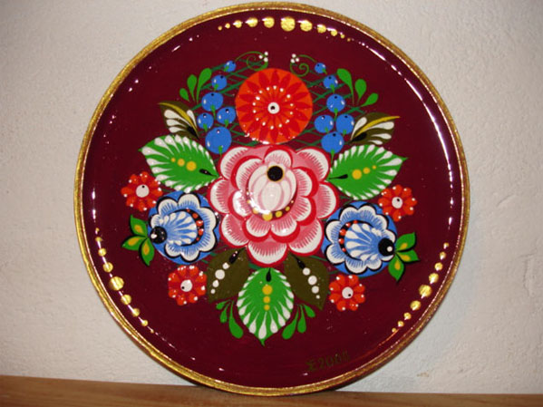
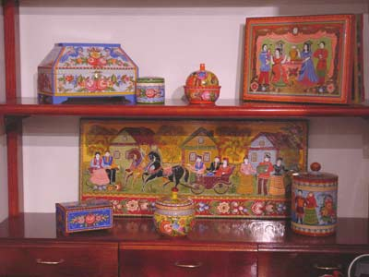
выставка

